Slide 1
Opentsdb基本原理介绍

Slide 2

什么是时序数据
Wiki中关于”时间序列（Time Series）“的定义：
时间序列（Time Series）是一组按照时间发生先后顺序进行排列的数据点序列，通常一组时间序列的时间间隔为一恒定值（如1秒，5分钟，1小时等）。 时间序列数据可被简称为时序数据。实时监控系统所收集的监控指标数据，通常就是时序数据 。
时序数据具有如下特点：
每一个时间序列通常为某一固定类型的数值
数据按一定的时间间隔持续产生，每条数据拥有自己的时间戳信息
通常只会不断的写入新的数据，几乎不会有更新、删除的场景
在读取上，也往往倾向于读取最近写入的数据。

Slide 3
相关概念
TSDB ：Time Series Database，时序数据库，用于保存时间序列（按时间顺序变化）的海量数据。
度量（metric）：数据指标的类别，如发动机的温度、发动机转速、风速、系统负载值等。
时间戳（timestamp）：数据产生的时间点。
数值（value）：度量对应的数值，如56°C、1000r/s等（实际中不带单位）。
标签（tag）：一个标签是一个key-value对，用于提供额外的信息，如"设备号=95D8-7913"、“型号=ABC123”、“出厂编号=1234567890”等。
数据点（data point）：“1个metric+1个timestamp+1个value + n个tag（n>=1）”唯一定义了一个数据点。当写入的metric、timestamp、n个tag都相同时，后写入的value会覆盖先写入的value。
时间序列 ：又称为时间线，“1个metric +n个tag（n>=1）”定义了一个时间序列。

Slide 4
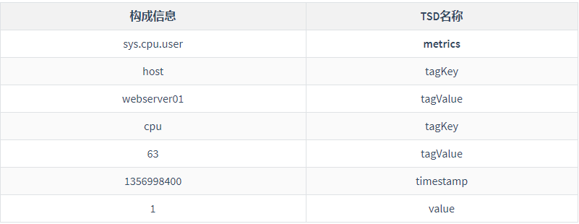
时间序列示例数据
sys.cpu.user host=webserver01 1356998400 50
sys.cpu.user host=webserver01,cpu=0 1356998400 1
sys.cpu.user host=webserver01,cpu=1 1356998400 0
sys.cpu.user host=webserver01,cpu=2 1356998400 2
sys.cpu.user host=webserver01,cpu=3 1356998400 0
Data Point:
Metrics
+Tags(=TagK+Tagv)
+Value
+Timestamp

Slide 5
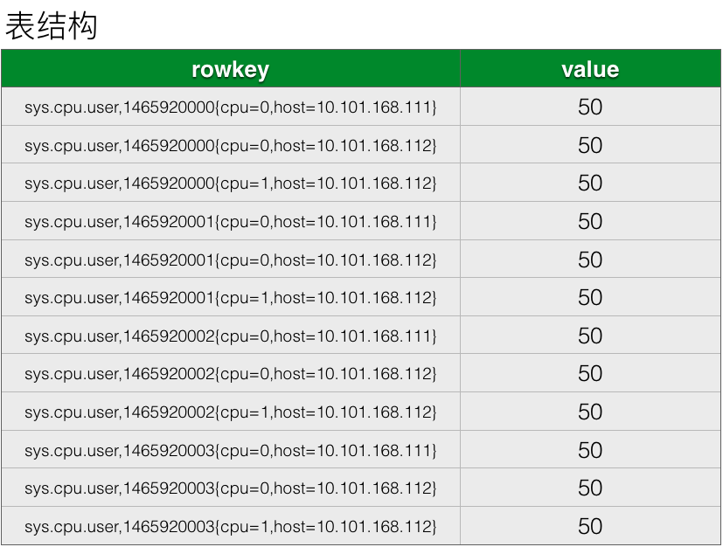
元数据模型-How？
?

Slide 6
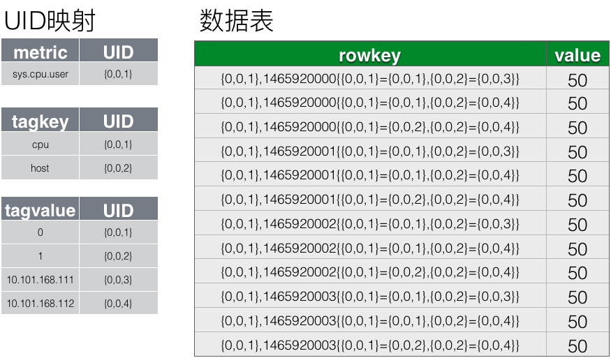
元数据模型-Yes！

Slide 7
元数据模型-UID
OpenTSDB分配UID时遵循如下规则:
metrics、tagKey和tagValue的UID分别独立分配
每个metrics名称（tagKey/tagValue）的UID值都是唯一。不存在不同的metrics（tagKey/tagValue）使用相同的UID，也不存在同一个metrics（tagKey/tagValue）使用多个不同的UID
UID值的范围是0x000000到0xFFFFFF，即metrics（或tagKey、tagValue）最多只能存在16,777,216个不同的值。

Slide 8
元数据模型-UID
为了从UID索引到metrics（或tagKey、tagValue），同时也要从metrics（或tagKey、tagValue）索引到UID，OpenTSDB同时保存这两种映射关系数据。 在元数据表中，把这两种数据分别保存到两个名为”id”与”name”的Column Family中;
hbase(main):009:0> scan 'tsdb-uid‘
\x00 column=id:metrics, timestamp=1530288910326, value=\x00\x00\x00\x00\x00\x00\x00\x12
\x00 column=id:tagk, timestamp=1529652270537, value=\x00\x00\x00\x00\x00\x00\x00\x0A
\x00 column=id:tagv, timestamp=1530288910343, value=\x00\x00\x00\x00\x00\x00\x00\x12
\x00\x00\x01 column=name:metrics, timestamp=1528879705241, value=sys.cpu.user \x00\x00\x01 column=name:tagk, timestamp=1528879705280, value=host
\x00\x00\x01 column=name:tagv, timestamp=1528879705313, value=web01
sys.cpu.user column=id:metrics, timestamp=1528879705251, value=\x00\x00\x01
host column=id:tagk, timestamp=1528879705287, value=\x00\x00\x01
web01 column=id:tagv, timestamp=1528879705321, value=\x00\x00\x01

Slide 9
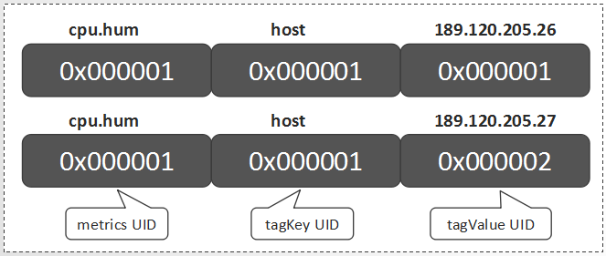
元数据模型-TSUID
对每一个Data Point，metrics、timestamp、tagKey和tagValue都是必要的构成元素。除timestamp外，metrics、tagKey和tagValue的UID就可组成一个TSUID，每一个TSUID关联一个时间序列，如下所示： <metrics_UID><tagKey1_UID><tagValue1_UID>[…<tagKeyN_UID><tagValueN_UID>]

Slide 10
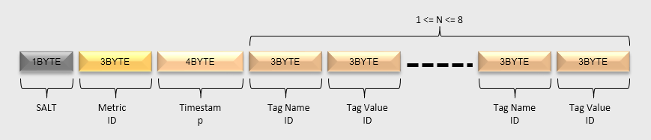
元数据模型-RowKey
metrics数据的HBase RowKey中包含主要组成部分为：盐值（Salt）、metrics名称、时间戳、tagKey、tagValue等部分。前面已经提到，为了统一各个值的长度以及节省空间，对metrics名称、tagKey和tagValue分配了UID信息。所以，在HBase RowKey中实际写入的metrics UID、tagKey UID和tagValue UID。HBase RowKey的数据模型如下图所示：

Slide 11
元数据模型-RowKey
SALT：建议开启SALT功能，可以有效提高性能。SALT数据的长度是变长的：如果SALT的值少于256，那么只用一个字节表示即可；如果需要设置更大的SALT值，也会相应地占用更多的空间。
Metric ID：metrics名经过编码后，每个Metric ID的长度为三个字节。
Timestamp：这里是整点小时时间戳。
tagKey UID & tagValue UID：tagKey和tagValue经过编码后，每个tagKey UID和tagValue UID的长度都为三个字节。tagKey UID和tagValue UID必须成对出现，最少必须存在1对，最多存在8对。
如果设置了SALT，分成固定的20个桶（SALT_BUCKETS=20；根据rowkey里面的metrics和tagk/tagv对计算hash值，对SALT_BUCKETS取模，对取模后的值进行位运算，获取最后的SALT key

Slide 12
元数据模型-Qualifier
Qualifier用于保存一个或多个DataPoint中的时间戳、数据类型、数据长度等信息。
时间戳中的小时级别的信息已经保存在RowKey中，Qualifier只需要保存一个小时中具体某秒或某毫秒的信息即可，这样可以减少数据占用的空间。
一个小时中的某一秒（少于3600）最多需要2个字节即可表示，而某一毫秒（少于3600000）最多需要4个字节才可以表示。为了节省空间，OpenTSDB没有使用统一的长度，而是对特定的类型采用特性的编码方法。Qualifer的数据模型主要分为如下三种情况：秒、毫秒、秒和毫秒混合。

Slide 13
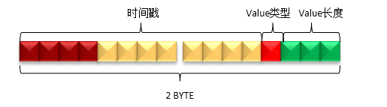
元数据模型-Qualifier
秒类型
Value长度：Value的实际长度是Qualifier的最后3个bit的值加1，即(qualifier & 0x07) + 1。表示该时间戳对应的值的字节数。所以，值的字节数的范围是1到8个字节。
Value类型：Value的类型由Qualifier的倒数第4个bit表示，即(qualifier & 0x08)。如果值为1，表示Value的类型为float；如果值为0，表示Value的类型为long。
时间戳：时间戳的值由Qualifier的第1到第12个bit表示，即(qualifier & 0xFFF0) >>>4。由于秒级的时间戳最大值不会大于3600，所以qualifer的第1个bit肯定不会是1。

Slide 14
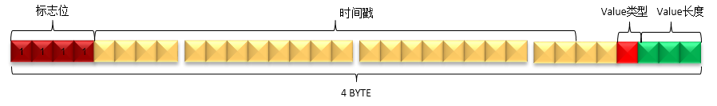
元数据模型-Qualifier
毫秒类型
Value长度：与秒类型相同。
Value类型：与秒类型相同。
时间戳： 时间戳的值由Qualifier的第5到第26个bit表示，即(qualifier & 0x0FFFFFC0) >>>6。
标志位：标志位由Qualifier的前4个bit表示。当该Qualifier表示毫秒级数据时，必须全为1，即(qualifier[0] & 0xF0) == 0xF0。
第27到28个bit未使用。

Slide 15

元数据模型-Qualifier
混合类型
秒类型和毫秒类型的数量没有限制，并且可以任意组合。
不存在相同时间戳的数据，包括秒和毫秒的表示方式。
遍历混合类型中的所有DataPoint的方法是：
从左到右，先判断前4个bit是否为0xF0
如果是，则当前DataPoint是毫秒型的，读取4个字节形成一个毫秒型的DataPoint
如果否，则当前DataPoint是秒型的，读取2个字节形成一个秒型的DataPoint
以此迭代即可遍历所有的DataPoint

Slide 16
元数据模型-Value
HBase Value部分用于保存一个或多个DataPoint的具体某个时间戳对应的值。由于在Qualifier中已经保存了DataPoint Value的类型和DataPoint Value的长度，所以无论是秒级还是毫秒级的值，都可以用相同的表示方法，而混合类型就是多个DataPoint Value的拼接。HBase Value按照长度可以分为如下几种类型：
单字节
当DataPoint Value为long型，且大于等于-128（Byte.MIN_VALUE），且少于或等于127（Byte.MAX_VALUE）的时候，使用1个字节存储。
两字节
当DataPoint Value为long型，且大于等于-32768（Short.MIN_VALUE），且少于或等于32767（Short.MAX_VALUE）的时候，使用2个字节存储。
四字节
当DataPoint Value为long型，且大于等于0x80000000（Integer.MIN_VALUE），且少于或等于0x7FFFFFFF（Integer.MAX_VALUE）的时候，使用4个字节存储。
八字节
当DataPoint Value为long型，且不是上面三种类型的时候，使用8个字节存储。当DataPoint Value为float型的时候，使用8个字节表示。

Slide 17
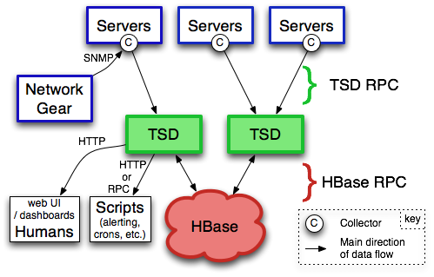
OpenTSDB架构

Slide 18
写流程-HTTP
POST http://203.57.225.49:8053/api/put?summary&details
请求的解析和路由
RowKey的生成
按需生成UID
把所有的tagk的uid进行了二进制排序
按需计算SALT值
生成Qualifier
写入数据
写入元数据
[{
"metric": "web.sys.cpu.nice",
"timestamp": 1540015693,
"value": 32,
"tags": {
"host": "web01",
"dc": "lga"
}
},{
"metric": "db.sys.cpu.nice",
"timestamp": 1540008793,
"value": 64,
"tags": {
"host": "web01",
"dc": "lga"
}
}]

Slide 19
读流程
{
"start": "1455531250181",
"end": null,
"queries": [{
"aggregator": "sum",
"metric": "tsd.connectionmgr.bytes.written",
"downsample": "1m-avg",
"filters": [{
"tagk": "colo",
"filter": "*",
"group_by": true,
"type": "wildcard"
}, {
"tagk": "env",
"filter": "prod",
"group_by": false,
"type": "literal_or"
}, {
"tagk": "role",
"filter": "frontend",
"group_by": true,
"type": "literal_or"
}],"tags": {
"role": "literal_or(frontend)",
"env": "literal_or(prod)",
"colo": "wildcard(*)"
}
}],
}
Select sum(tsd.connectionmgr.bytes.written) from tsdb
Where start_time >= 1455531250181
and colo=* and env=prod and role=frontend
Group by colo,role
Downsample by 1m-avg

Slide 20
读流程
遍历每个子查询，启动查询解析工作，把TsSubquery转换为TsdbQuery，把解析完毕后的子查询数组作为返回对象，可以有多个查询；
主要是度量和过滤器名称和值到二进制编码的查询；Tagk的编码查询主要是为了数据的过滤：
过滤tagk
过滤值
生成Scanner，如果有Salt，生成多个，并行加载数据
数据按照Cell->Row->Span->SpanGroup进行组织，组装层级Iterator
遍历最外层Iterator，生成DataPoints[]数组，返回HTTP响应

Slide 21
读流程-计算逻辑

Slide 22
系统提供的Aggregators
Avg：平均值
Count：计数
Dev：方差
Estimated Percentiles：N分位数（会通过算法剔除某些值）
First & Last：第一个，最后一个
Max：最大值（插值）
MimMin：最小值（不插值）
MimMax：最大值（不插值）
Min：最小值（插值）
None：不聚合
Percentiles：N位数
Sum：求和（插值）
ZimSum：求和（不插值）

Slide 23
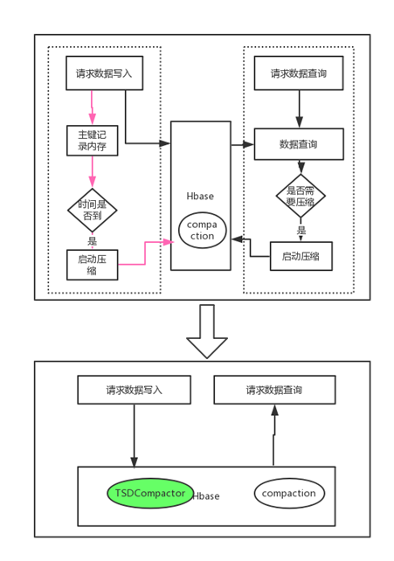
Compaction
每个时间点对应一个Cell，存储了RowKey
为了节省存储空间，将一个小时的Cell压缩成一个
写入数据时，记录哪些RowKey需要压缩
合并后，一个小时只有一个Cell

Slide 24
优化总结：
优化一：缩短row key
存储优化
为每个metric、tag key和tag value都分配一个UID，UID为固定长度三个字节。
优化二：减少Key-Value数优化
存储优化
HBase在底层存储结构中，每一列都会以Key-Value的形式存储，每一列都会包含一个rowkey。如果要进一步缩短存储量，那就得想办法减少Key-Value的个数。
OpenTSDB分了几个步骤来减少Key-Value的个数：
将多行合并为一行，多行单列变为单行多列（一个小时的数据）。
将多列合并为一列，单行多列变为单行单列。（Compaction）
优化三：并发写优化上面
写热点问题，当某一个metric下数据点很多时，则该metric很容易造成写入热点。
采取了SALT机制防止数据写热点
降低了读取效率，但是采用了异步加载机制，可以同时加载
优化四：计算懒加载
内存优化
数据内存中只有最原始的数据，采用不同的Iterator达到不同的计算目的
优化五：值过滤
优化六：Compaction

Slide 25
谢谢

